Slide 1
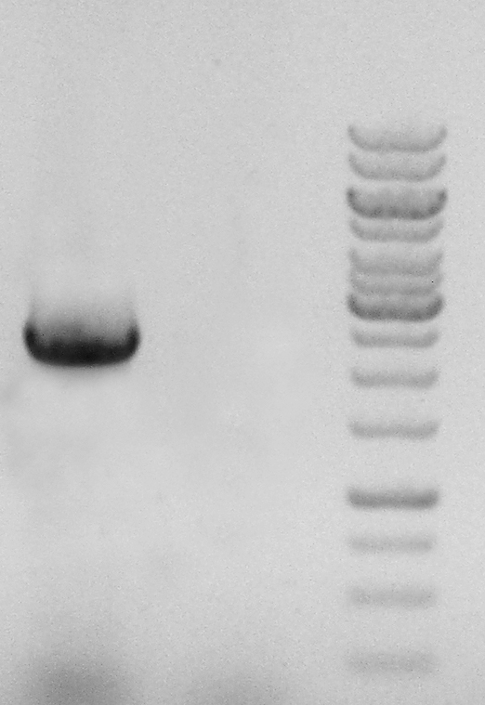
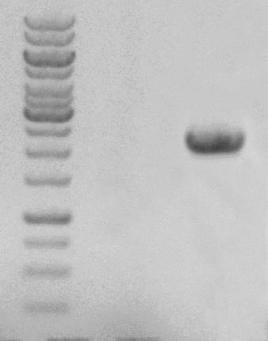
OK176
OK170
OK174
OK102
……
5/
TKL1
……
O. рolymorpha
NCYC495 leu1-1
genomic DNA
OK171
OK175
OK176
OK170
OK121
OK172
OK174
OK102
……
5/
hphNT1
TKL1
……
^{YNR1pr}
OK171
OK123
OK173
OK175
O. рolymorpha
NCYC495 leu1-1 pYNR1-TKL1
genomic DNA
OK176/OK123
OK173/OK102
pYNR1-TKL1 WT
WT pYNR1-TKL1

